Slide 1
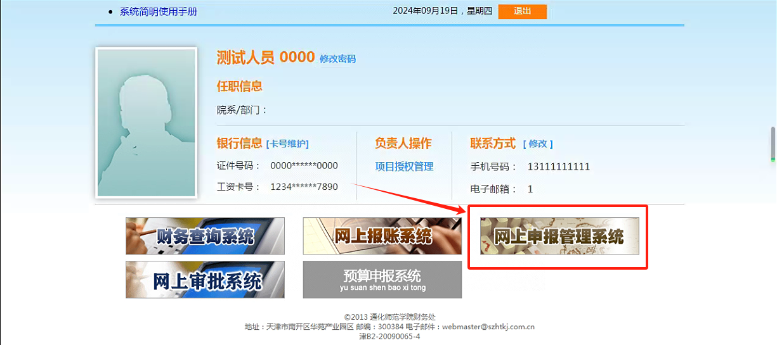
1.系统登陆方式——登陆界面
在财务服务平台中点击网上申报管理系统进入

Slide 2
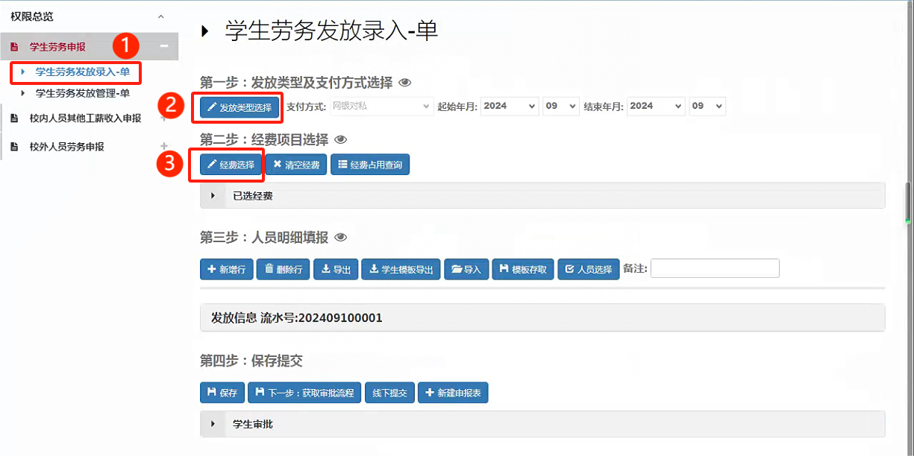
2.个人收入申报系统---学生劳务申报—填报过程
申报系统的学生信息是从财务的收费系统中提取，如学生有更换银行卡或银行卡丢失情况，请到财务处进行更新卡号，申报系统中无法修改学生信息。本功能只适用于在校学生发放劳务，除在校状态以外的学生都从校外人员劳务申报处发放。

Slide 3
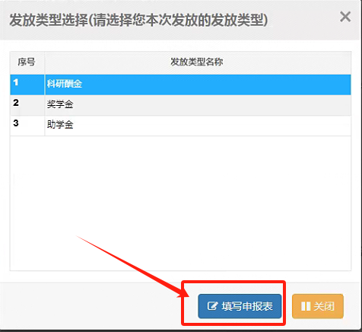
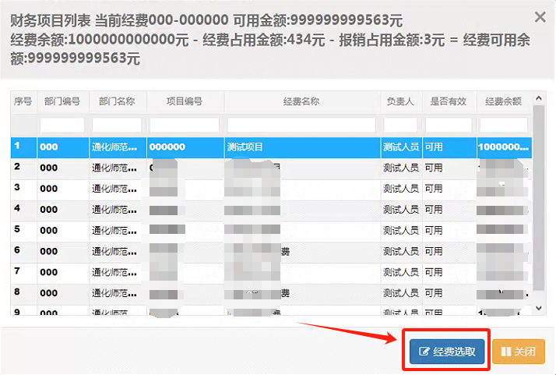
2.个人收入申报系统---学生劳务申报—填报过程
第一步、发放类型选择：选中本次发放的项目，选择其中一条后点填写申报表
第二步、经费选择：选中本次发放的劳务用哪个项目进行报销，点中该项目后，点击下方的经费选择按钮
备注：一次报销只能选择一个发放类型及一个经费项目

Slide 4
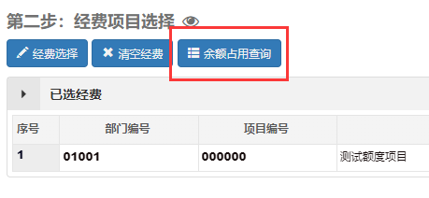
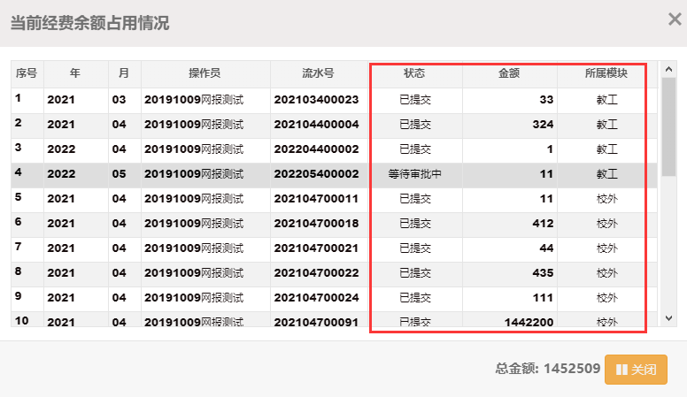
2.个人收入申报系统--学生劳务申报—填报过程
余额占用查询功能可查看该项目下的所有人员填报劳务的信息，当遇到项目中有钱，但是填报时提示该项目无可用金额时，可在此查看是否有其他单据占用该项目的余额（只有项目负责人可以查询出被占用单据，被授权人只能查看自己填写的报销单据），可根据余额占用信息进行相应处理。

Slide 5
2.个人收入申报系统---学生劳务申报—填报过程
第三步、人员明细填报：有三种填报方式，第一种，下方图片中在学号处直接录入被发放人员的学号并回车，然后手动输入本次发放的金额，备注位置为本次报销的简要描述，根据实际报销内容输入。如需增加人员点击新增行，如有人员错误需要删除，鼠标点中错误的那条记录然后点击删除行.，当该笔业务为每个月固定发放业务时，可点击模板存取功能，把本次填报的单据内容存为模板，以供下次再次发放该业务时，可在模板存取处点击提取模板，即可把该业务提取出来，无需再次录入。

Slide 6
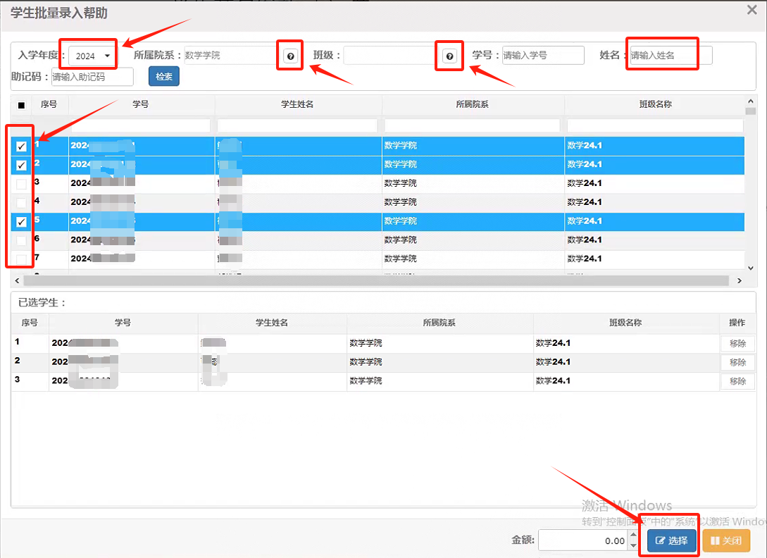
2.个人收入申报系统---学生劳务申报—填报过程
第二种方式点击人员选择按钮，进入学生批量录入帮助界面，然后根据入学年度、所属院系、班级、姓名任意条件进行检索，检索出人员信息后，在序号前方勾选上选中人员，然后在下方输入金额（此处不输入金额也可以，人员选择完毕后可到发放信息列表中输入金额）再点选择按钮即可，此种方式适用于有姓名不知道学号的情况。

Slide 7
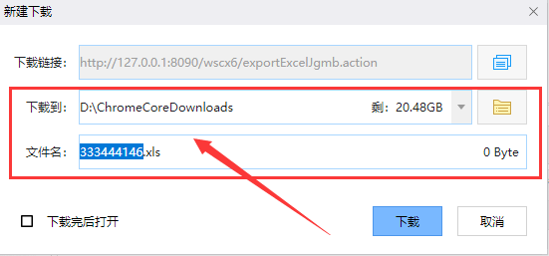
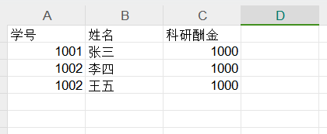
2.个人收入申报系统--学生劳务申报—填报过程
第三种方式为批量导入人员，此方式适用于大批量人员发放时使用。在人员明细填报时选择学生模板导出
导出时记好下载位置及文件名，并点下载按钮
在导出的Excel表中把工号、姓名、金额复制到表中并保存，备注：第一行表头不能删除及更改，表的列数不能增加及删除，最后一行不需要填加合计金额。

Slide 8
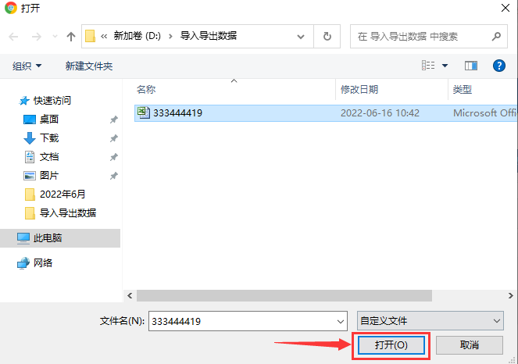
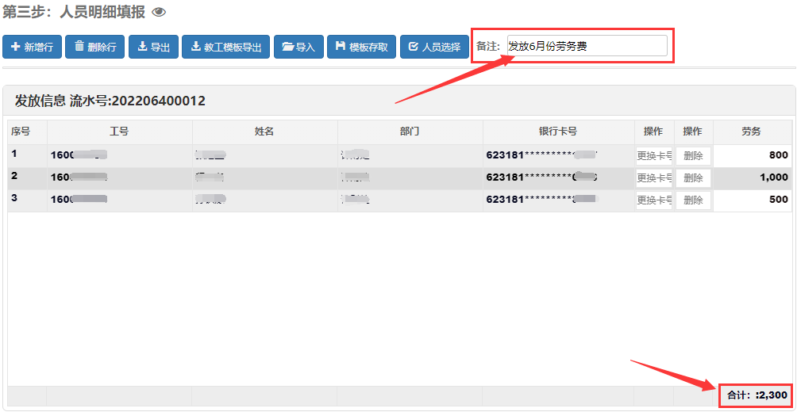
2.个人收入申报系统--学生劳务申报—填报过程
1、导出的模板编辑完成后在人员明细填报处点击导入按钮
3、提示导入成功后，即可看到本次批量导入的人员发放信息，请检查合计金额是否正确并把备注位置补充完整，备注为本次报销的简要描述，根据实际报销内容输入
2、选择Excel文件所在位置，找到文件后选中该文件，然后点打开按钮

Slide 9
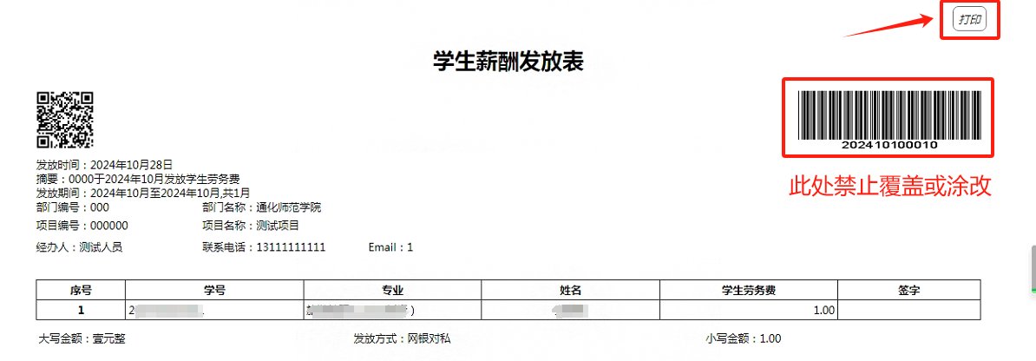
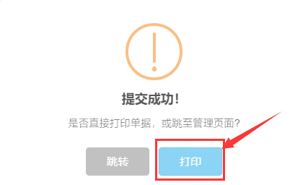
2.个人收入申报系统---学生劳务申报—提交线下审批
线下提交：本次填报需要线下签字的业务，启用此功能。
点击打印后在新的窗口将出现以下页面，此页面即为本次报销的业务内容，确认无误后，点击右上角打印按钮，把打印出的报销单附上相应附加信息，即可进行下一步线下签字并到财务进行报销，本次业务填报完毕。注意二维码处禁止涂抹或覆盖。
点击线下提交后出现此页面，点击打印按钮

Slide 10
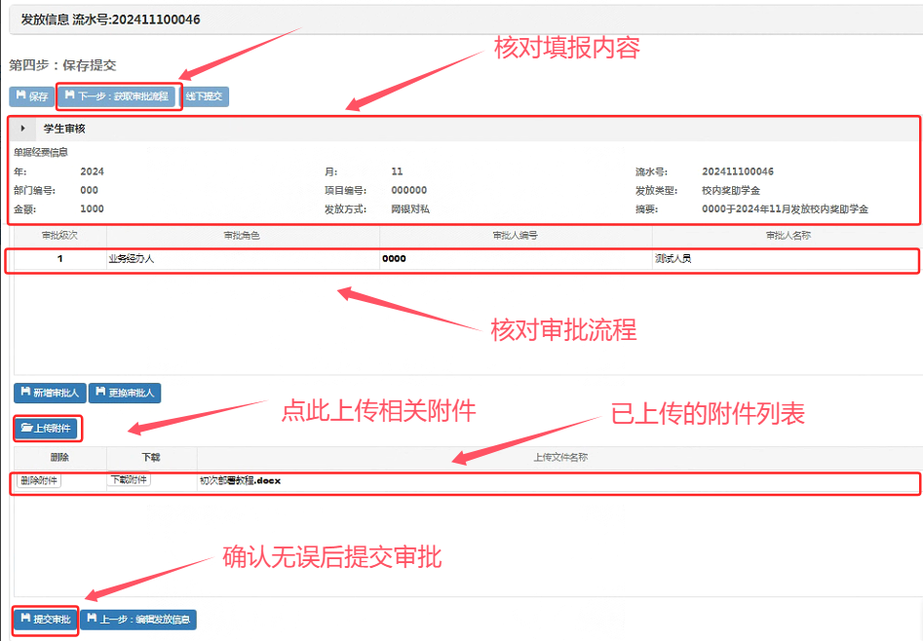
2.个人收入申报系统---学生劳务申报—提交线上审批
线上审批：本次填报需要线上审批的业务，启用此功能。
点击下一步：获取审批流程后将出现以下界面，请核对填报内容是否正确，审批流程处是否有显示以及流程是否正确，然后点击“上传附件”导入电子版相关文件作为审批人审批时的依据，所有流程确认无误后点击左下角的提交审批按钮即可完成本次填报，如有问题请点击撤回按钮进行修改。

Slide 11
2.个人收入申报系统---学生劳务申报—发放管理
学生劳务发放管理：线上审批提交后请等待相关签字人进行线上审批操作。对已经填报完的单据，如需打印、修改、删除、查询等操作，到其他工薪收入发放管理中进行处理。
（1）审核状态为审批已通过的单据，可点击更多操作按钮，然后点打印按钮，把该笔单据打印出来附上相关附件信
息，无需再线下签字，直接到财务处进行报销。
（2）审核状态为等待审批中的单据，此状态中的单据不能修改、不能删除、不能打印，如需修改或删除可在审批流
程处点击查看按钮，查询该单据的审批流转情况，可联系下级未审批人进行驳回处理，或等待所有审批通过后
删除该单据然后重新填报。
（3）审核状态为已提交的单据，该单据为线下签字报销业务，此状态的单据可直接在更多操作处打印或删除处理。
（4）对于不报销的单据请及时在更多操作中点击删除按钮删除，已填报过的单据即使财务未入账也会占用项目额度
（5）如某笔业务每个月都要发放相同的人员及金额，可按年及月找到该笔业务，然后点击更多操作中的复制按钮，
可把该笔业务原封不动的复制成一笔新的单据进行提交，无需重复录入。

Slide 12
3.个人收入申报系统---审批相关
个人收入申报系统与网上报销系统在审批时的操作流程相同，各级审批人在区分网报系统的单据与申报系统的单据时，可在左侧菜单中的待审批业务下面选择申报，或在待审批业务中从流水号的长短来区分，流水号短一些的是申报系统的单据，长一些的是网报系统的单据。

